Slide 1



Slide 2

Dojo – Teste de Integração
Maio/2018
Notes:
<número>

Slide 3
Como vai ser realizado?
Como funciona
Dojo:
Não vamos avaliar você, estamos todos aqui para aprender;
A ideia é se divertir e aprender;
Será em dupla;
Qualquer momento pode ser interrompido e perguntar;
O ideal é vocês saírem daqui e pesquisar e aprender mais;
<número>
Notes:
<número>

Slide 4
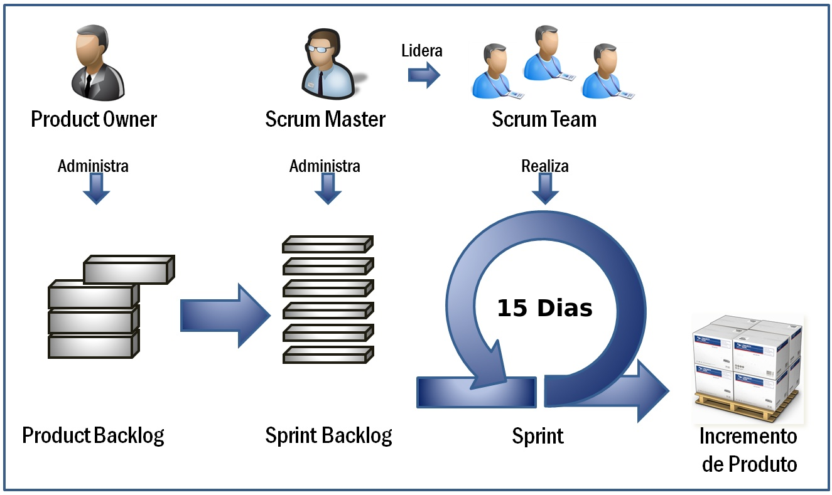
Visão Geral do Scrum
<número>
Notes:
<número>

Slide 5
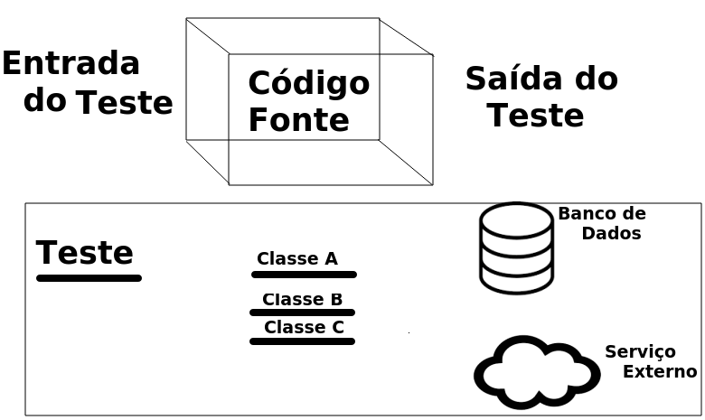
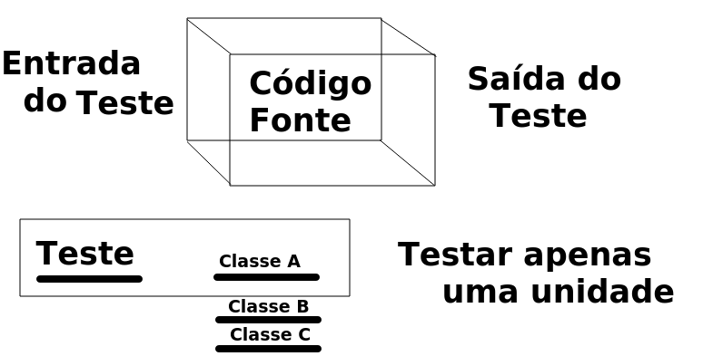
Teste Unitário X Teste Integração?
X
<número>
Notes:
<número>

Slide 6
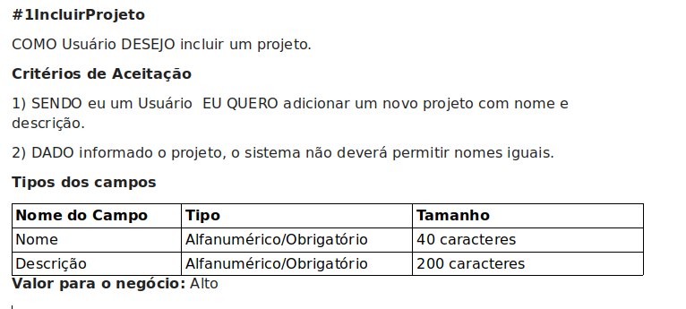
Histórias do Usuário
<número>
Notes:
Infelizmente as relações entre o time de desenvolvimento e operações continuam sendo ruins devido a falta de comunicação, colaboração e automação
<número>

Slide 7
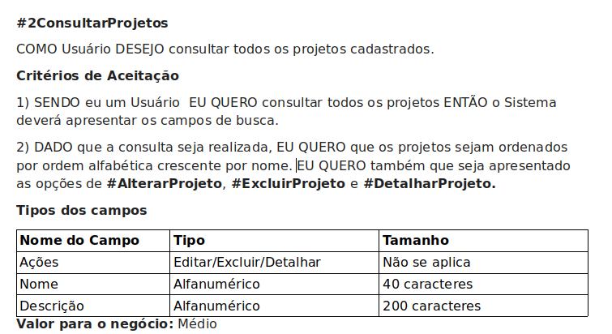
Histórias do Usuário
<número>
Notes:
Infelizmente as relações entre o time de desenvolvimento e operações continuam sendo ruins devido a falta de comunicação, colaboração e automação
<número>

Slide 8
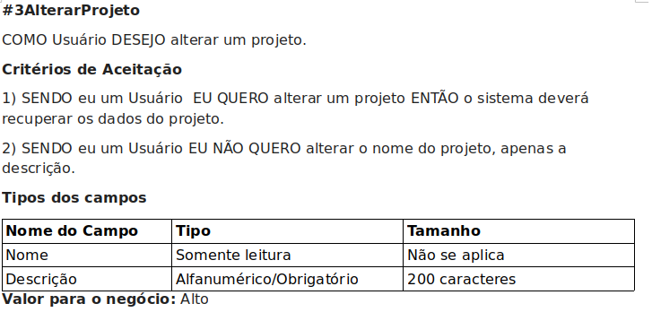
Histórias do Usuário
<número>
Notes:
Infelizmente as relações entre o time de desenvolvimento e operações continuam sendo ruins devido a falta de comunicação, colaboração e automação
<número>

Slide 9
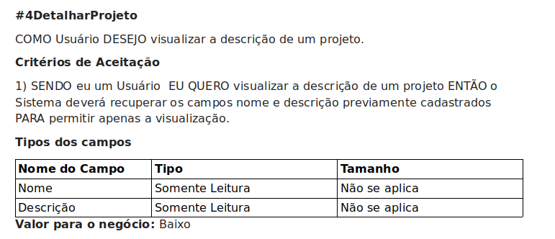
Histórias do Usuário
<número>
Notes:
Infelizmente as relações entre o time de desenvolvimento e operações continuam sendo ruins devido a falta de comunicação, colaboração e automação
<número>

Slide 10
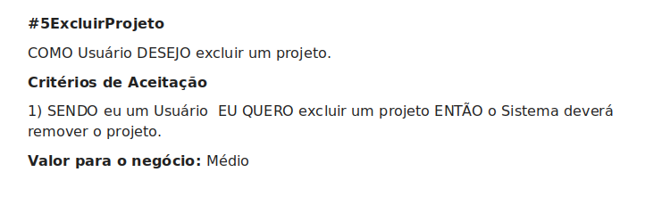
Histórias do Usuário
<número>
Notes:
Infelizmente as relações entre o time de desenvolvimento e operações continuam sendo ruins devido a falta de comunicação, colaboração e automação
<número>

Slide 11
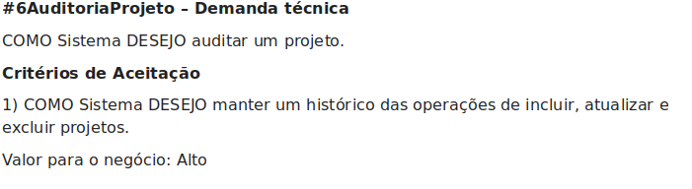
Histórias do Usuário
<número>
Notes:
Infelizmente as relações entre o time de desenvolvimento e operações continuam sendo ruins devido a falta de comunicação, colaboração e automação
<número>

Slide 12

Cobertura
<número>
Notes:
Infelizmente as relações entre o time de desenvolvimento e operações continuam sendo ruins devido a falta de comunicação, colaboração e automação
<número>

Slide 13
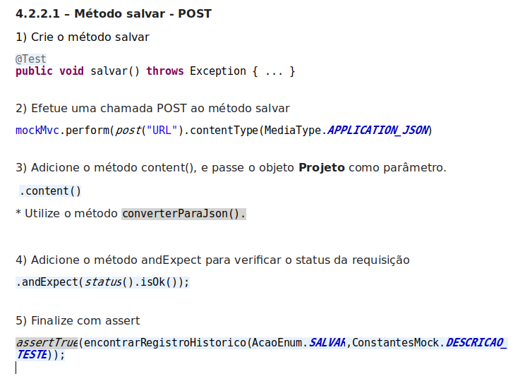
DOJO 1
<número>
Notes:
Infelizmente as relações entre o time de desenvolvimento e operações continuam sendo ruins devido a falta de comunicação, colaboração e automação
<número>

Slide 14
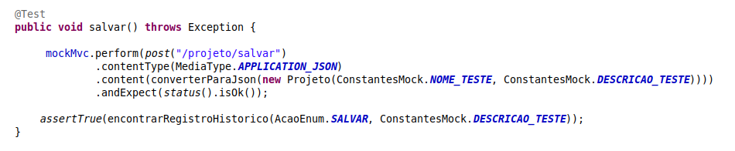
DOJO 1
Gabarito
<número>
Notes:
Infelizmente as relações entre o time de desenvolvimento e operações continuam sendo ruins devido a falta de comunicação, colaboração e automação
<número>

Slide 15
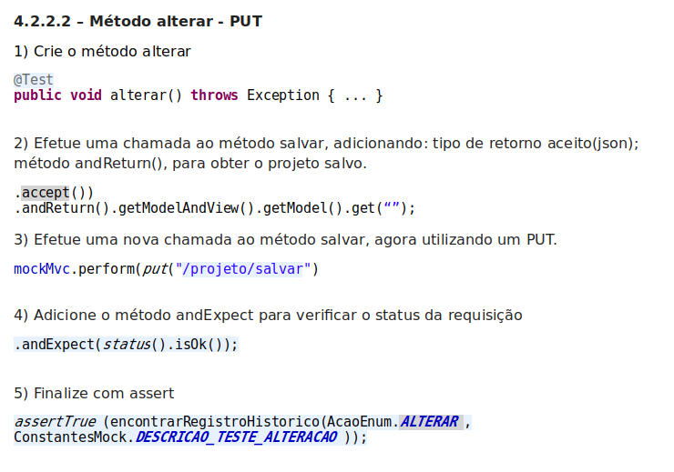
DOJO 2
<número>
Notes:
Infelizmente as relações entre o time de desenvolvimento e operações continuam sendo ruins devido a falta de comunicação, colaboração e automação
<número>

Slide 16
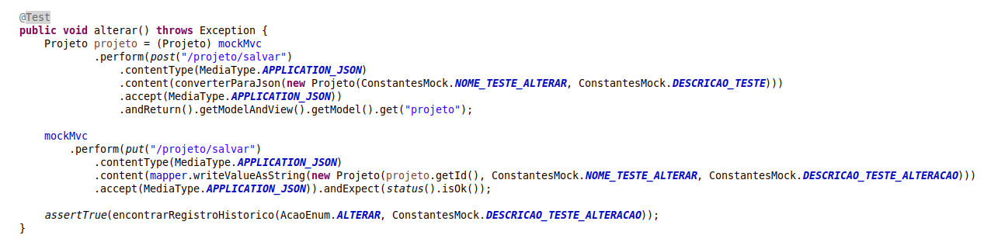
DOJO 2
Gabarito
<número>
Notes:
Infelizmente as relações entre o time de desenvolvimento e operações continuam sendo ruins devido a falta de comunicação, colaboração e automação
<número>

Slide 17
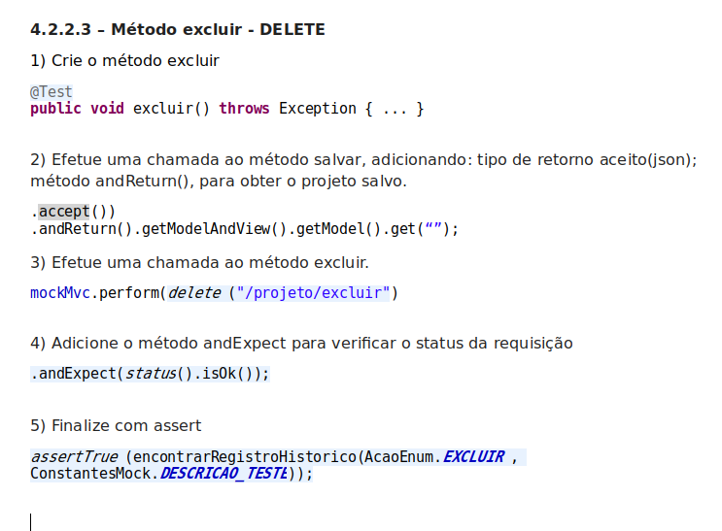
DOJO 3
<número>
Notes:
Infelizmente as relações entre o time de desenvolvimento e operações continuam sendo ruins devido a falta de comunicação, colaboração e automação
<número>

Slide 18
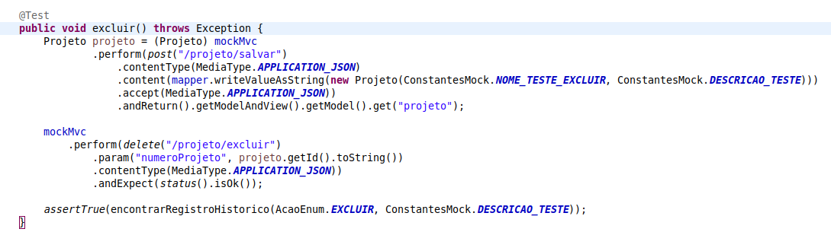
DOJO 3
Gabarito
<número>
Notes:
Infelizmente as relações entre o time de desenvolvimento e operações continuam sendo ruins devido a falta de comunicação, colaboração e automação
<número>

Slide 19
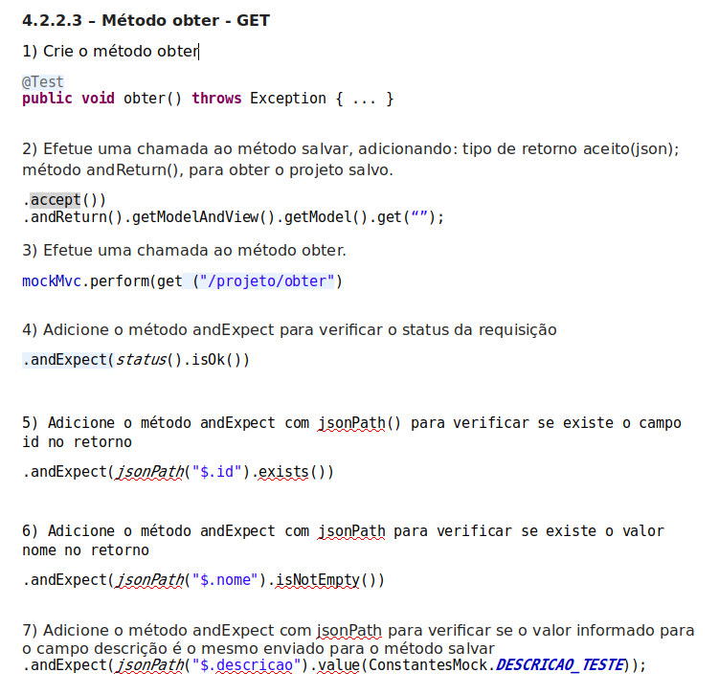
DOJO 4
<número>
Notes:
Infelizmente as relações entre o time de desenvolvimento e operações continuam sendo ruins devido a falta de comunicação, colaboração e automação
<número>

Slide 20
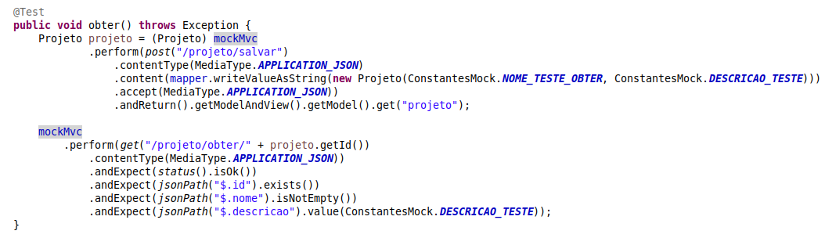
DOJO 4
Gabarito
<número>
Notes:
Infelizmente as relações entre o time de desenvolvimento e operações continuam sendo ruins devido a falta de comunicação, colaboração e automação
<número>

Slide 21
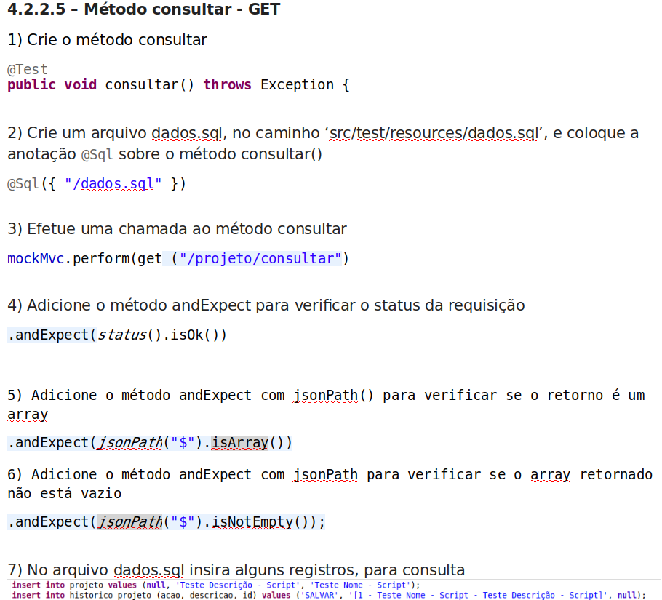
DOJO 5
<número>
Notes:
Infelizmente as relações entre o time de desenvolvimento e operações continuam sendo ruins devido a falta de comunicação, colaboração e automação
<número>

Slide 22
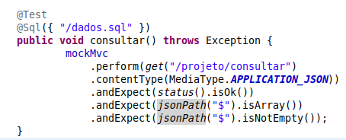
DOJO 5
Gabarito
<número>
Notes:
Infelizmente as relações entre o time de desenvolvimento e operações continuam sendo ruins devido a falta de comunicação, colaboração e automação
<número>

Slide 23
Obrigado!
Wesley Martins
wmcosta@latam.stefanini.com
https://wmacibnc.github.io/
<número>
Notes:
DevOps é a união de pessoas, processos e ferramentas para permitir a entrega contínua de valor aos usuários finais
<número>

Slide 24


